Slide 1

Notes:
Первая Цифровая Инвесторам · октябрь 2026
Кредитный балл
эмитентов ЦФА
по первоисточникам
СТАКАН — терминал рынка цифровых финансовых активов Беларуси. Читаем отчётность эмитентов сами и считаем балл по открытой формуле.

Slide 2
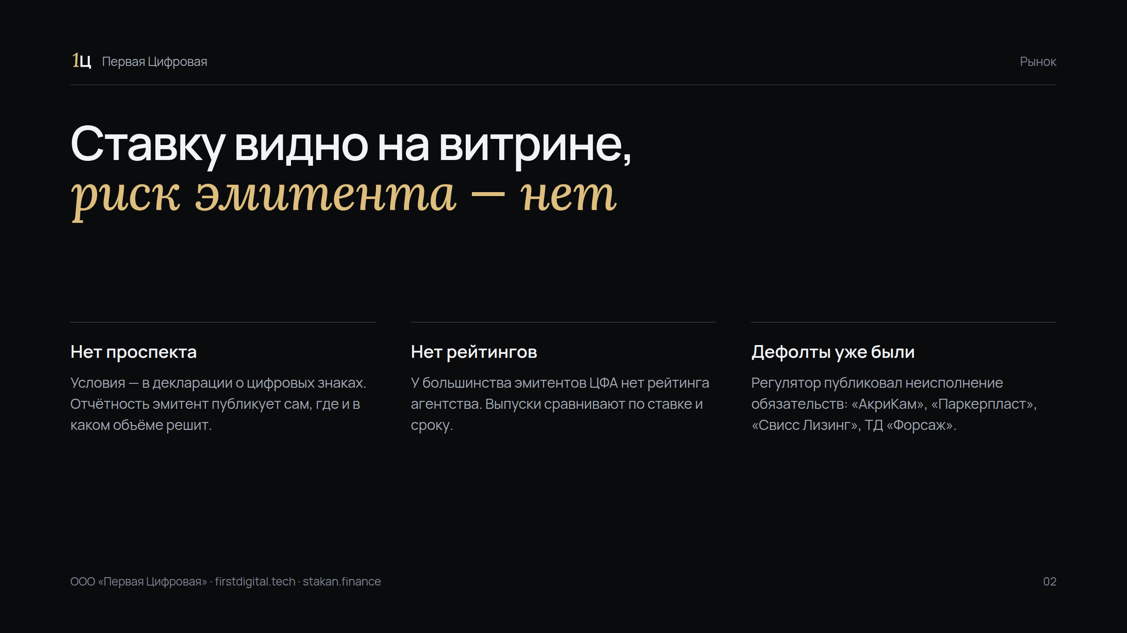
Notes:
Первая Цифровая Рынок
Ставку видно на витрине, риск эмитента — нет
Нет проспекта
Условия — в декларации о цифровых знаках. Отчётность эмитент публикует сам, где и в каком объёме решит.
Нет рейтингов
У большинства эмитентов ЦФА нет рейтинга агентства. Выпуски сравнивают по ставке и сроку.
Дефолты уже были
Регулятор публиковал неисполнение обязательств: «АкриКам», «Паркерпласт», «Свисс Лизинг», ТД «Форсаж».

Slide 3
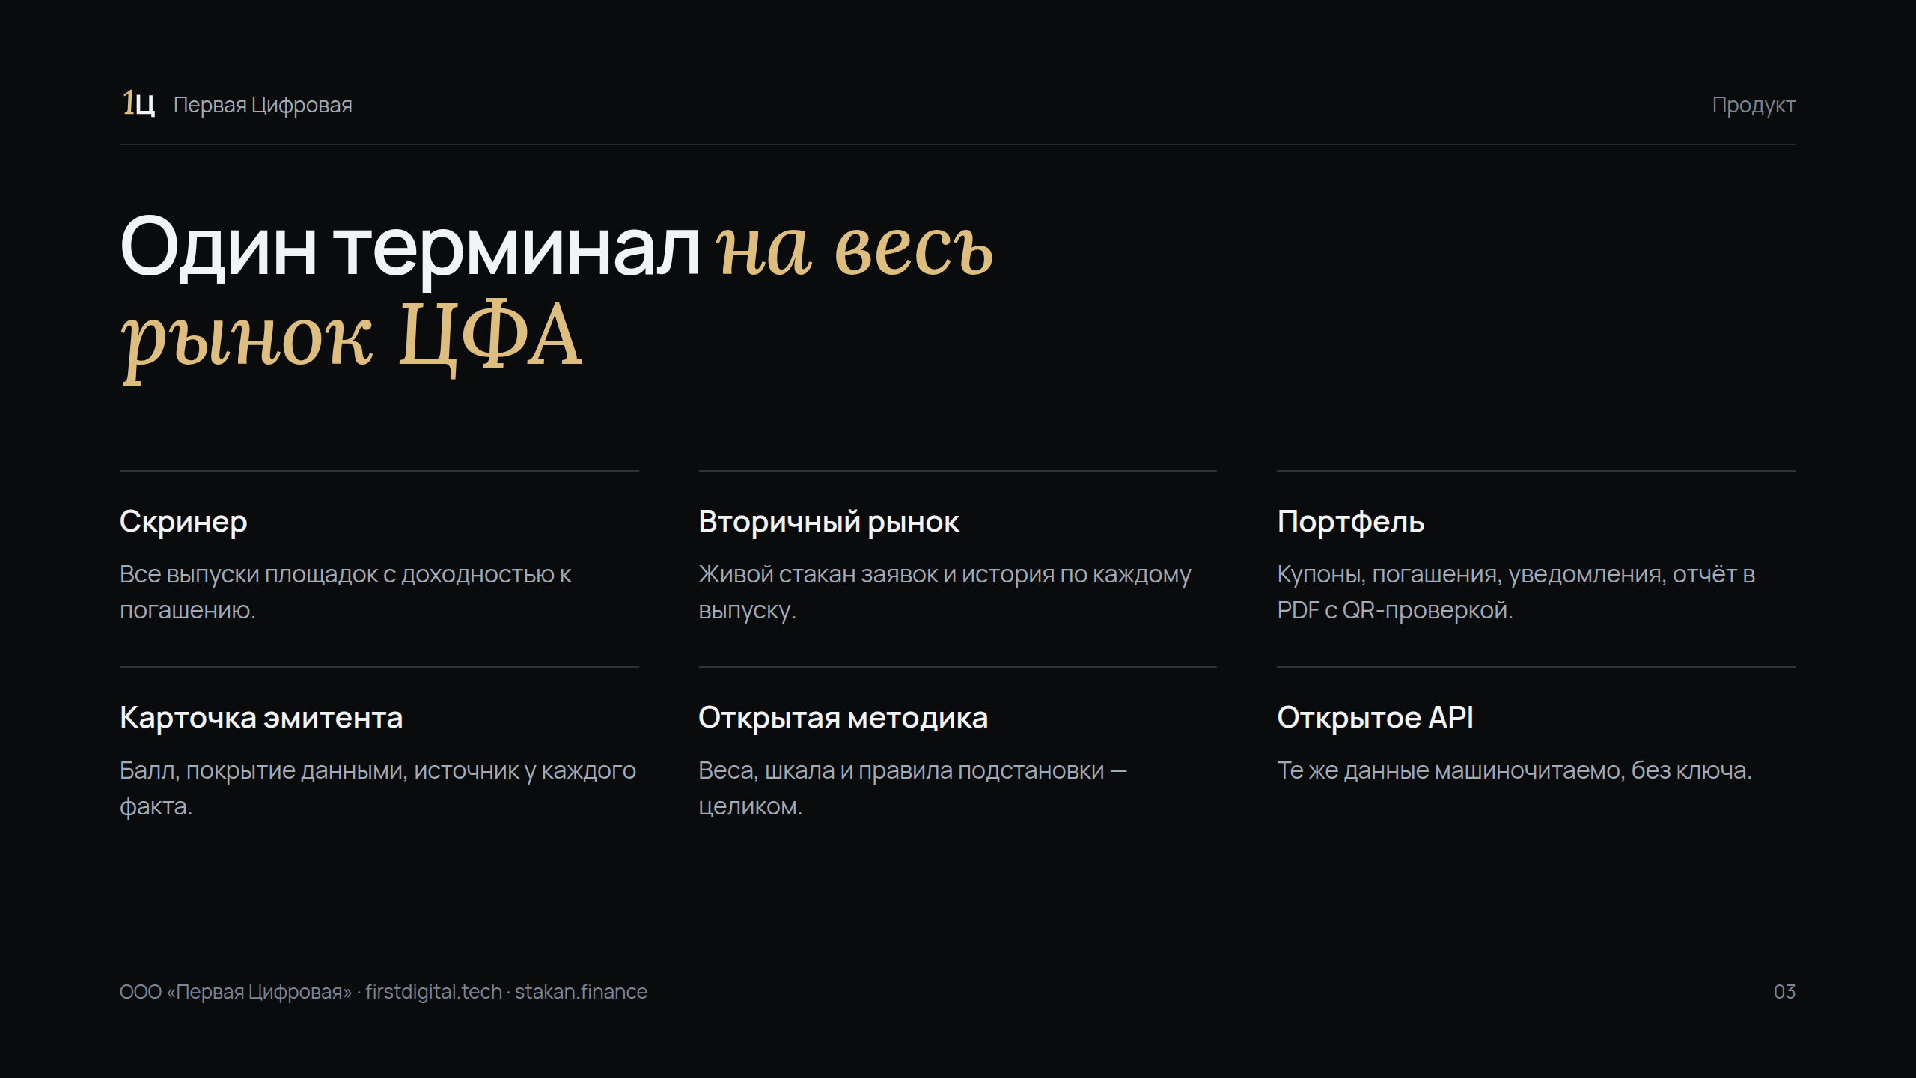
Notes:
Первая Цифровая Продукт
Один терминал на весь рынок ЦФА
Скринер
Все выпуски площадок с доходностью к погашению.
Вторичный рынок
Живой стакан заявок и история по каждому выпуску.
Портфель
Купоны, погашения, уведомления, отчёт в PDF с QR-проверкой.
Карточка эмитента
Балл, покрытие данными, источник у каждого факта.
Открытая методика
Веса, шкала и правила подстановки — целиком.
Открытое API
Те же данные машиночитаемо, без ключа.

Slide 4

Notes:
Первая Цифровая Пайплайн разбора
Балл стоит ровно столько, сколько документов под ним прочитано
Ядро продукта — не формула, а конвейер, который превращает скан бухгалтерского баланса в проверенные числа. Формулу можно скопировать за день, конвейер — нет.

Slide 5
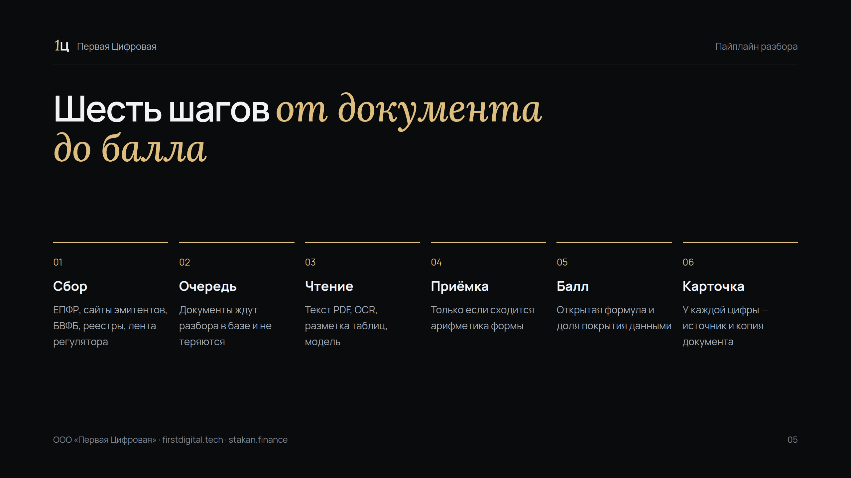
Notes:
Первая Цифровая Пайплайн разбора
Шесть шагов от документа до балла
01 Сбор
ЕПФР, сайты эмитентов, БВФБ, реестры, лента регулятора
02 Очередь
Документы ждут разбора в базе и не теряются
03 Чтение
Текст PDF, OCR, разметка таблиц, модель
04 Приёмка
Только если сходится арифметика формы
05 Балл
Открытая формула и доля покрытия данными
06 Карточка
У каждой цифры — источник и копия документа

Slide 6
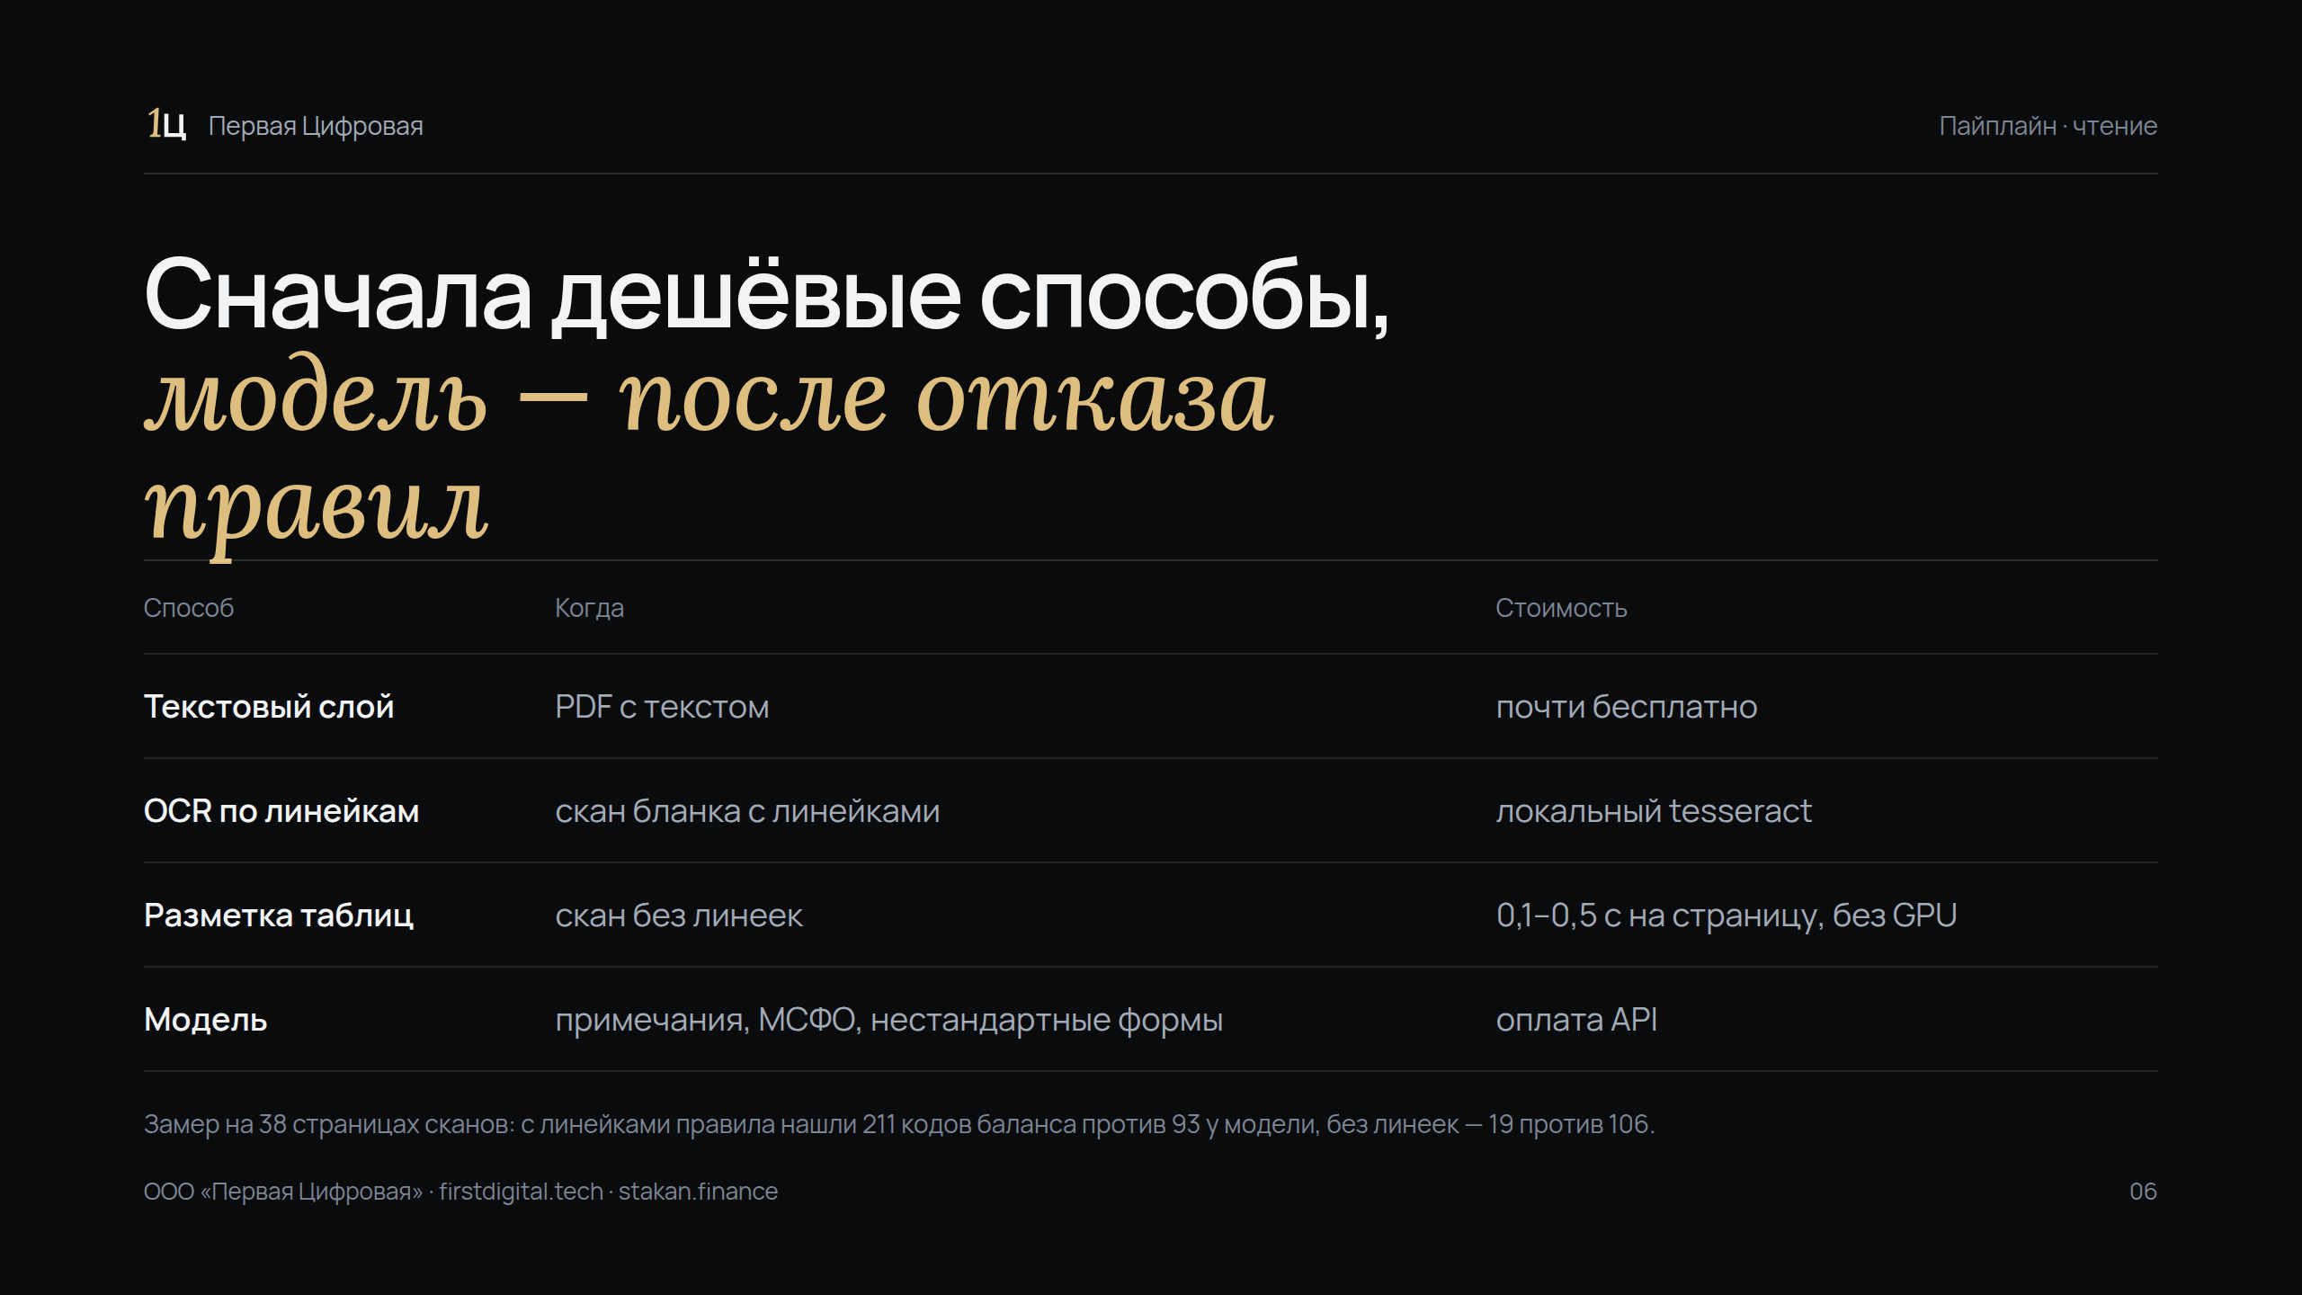
Notes:
Первая Цифровая Пайплайн · чтение
Сначала дешёвые способы, модель — после отказа правил
Способ Когда Стоимость
Текстовый слой PDF с текстом почти бесплатно
OCR по линейкам скан бланка с линейками локальный tesseract
Разметка таблиц скан без линеек 0,1–0,5 с на страницу, без GPU
Модель примечания, МСФО, нестандартные формы оплата API
Замер на 38 страницах сканов: с линейками правила нашли 211 кодов баланса против 93 у модели, без линеек — 19 против 106.

Slide 7
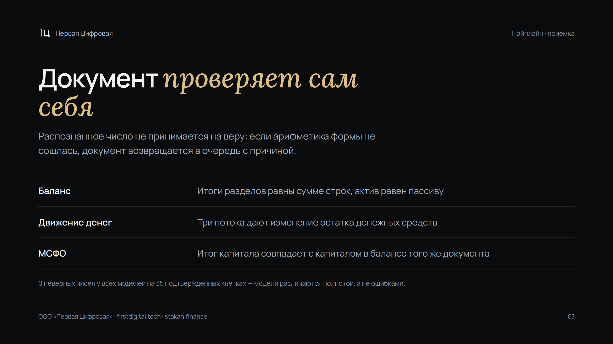
Notes:
Первая Цифровая Пайплайн · приёмка
Документ проверяет сам себя Распознанное число не принимается на веру: если арифметика формы не сошлась, документ возвращается в очередь с причиной.
Баланс
Итоги разделов равны сумме строк, актив равен пассиву
Движение денег
Три потока дают изменение остатка денежных средств
МСФО
Итог капитала совпадает с капиталом в балансе того же документа
0 неверных чисел у всех моделей на 35 подтверждённых клетках — модели различаются полнотой, а не ошибками.

Slide 8
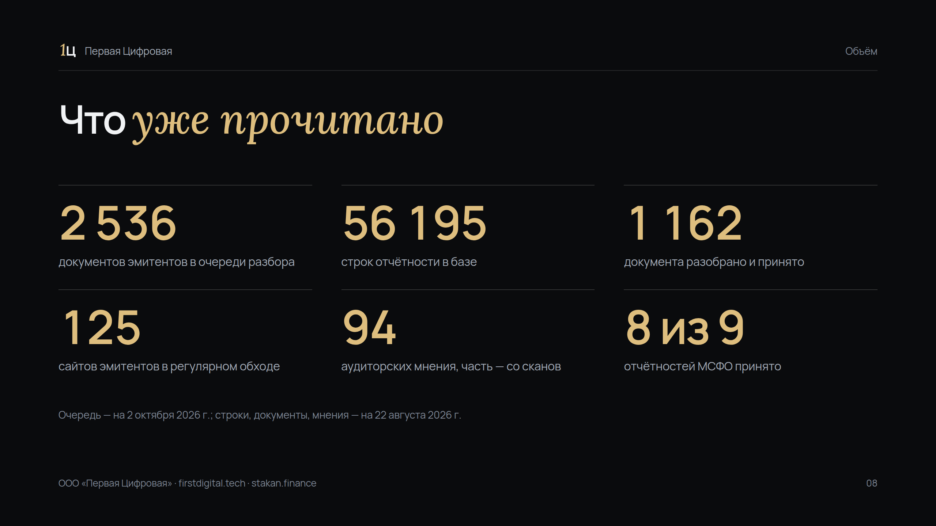
Notes:
Первая Цифровая Объём
Что уже прочитано
2 536
документов эмитентов в очереди разбора
56 195
строк отчётности в базе
1 162
документа разобрано и принято
125
сайтов эмитентов в регулярном обходе
94
аудиторских мнения, часть — со сканов
8 из 9
отчётностей МСФО принято
Очередь — на 2 октября 2026 г.; строки, документы, мнения — на 22 августа 2026 г.

Slide 9
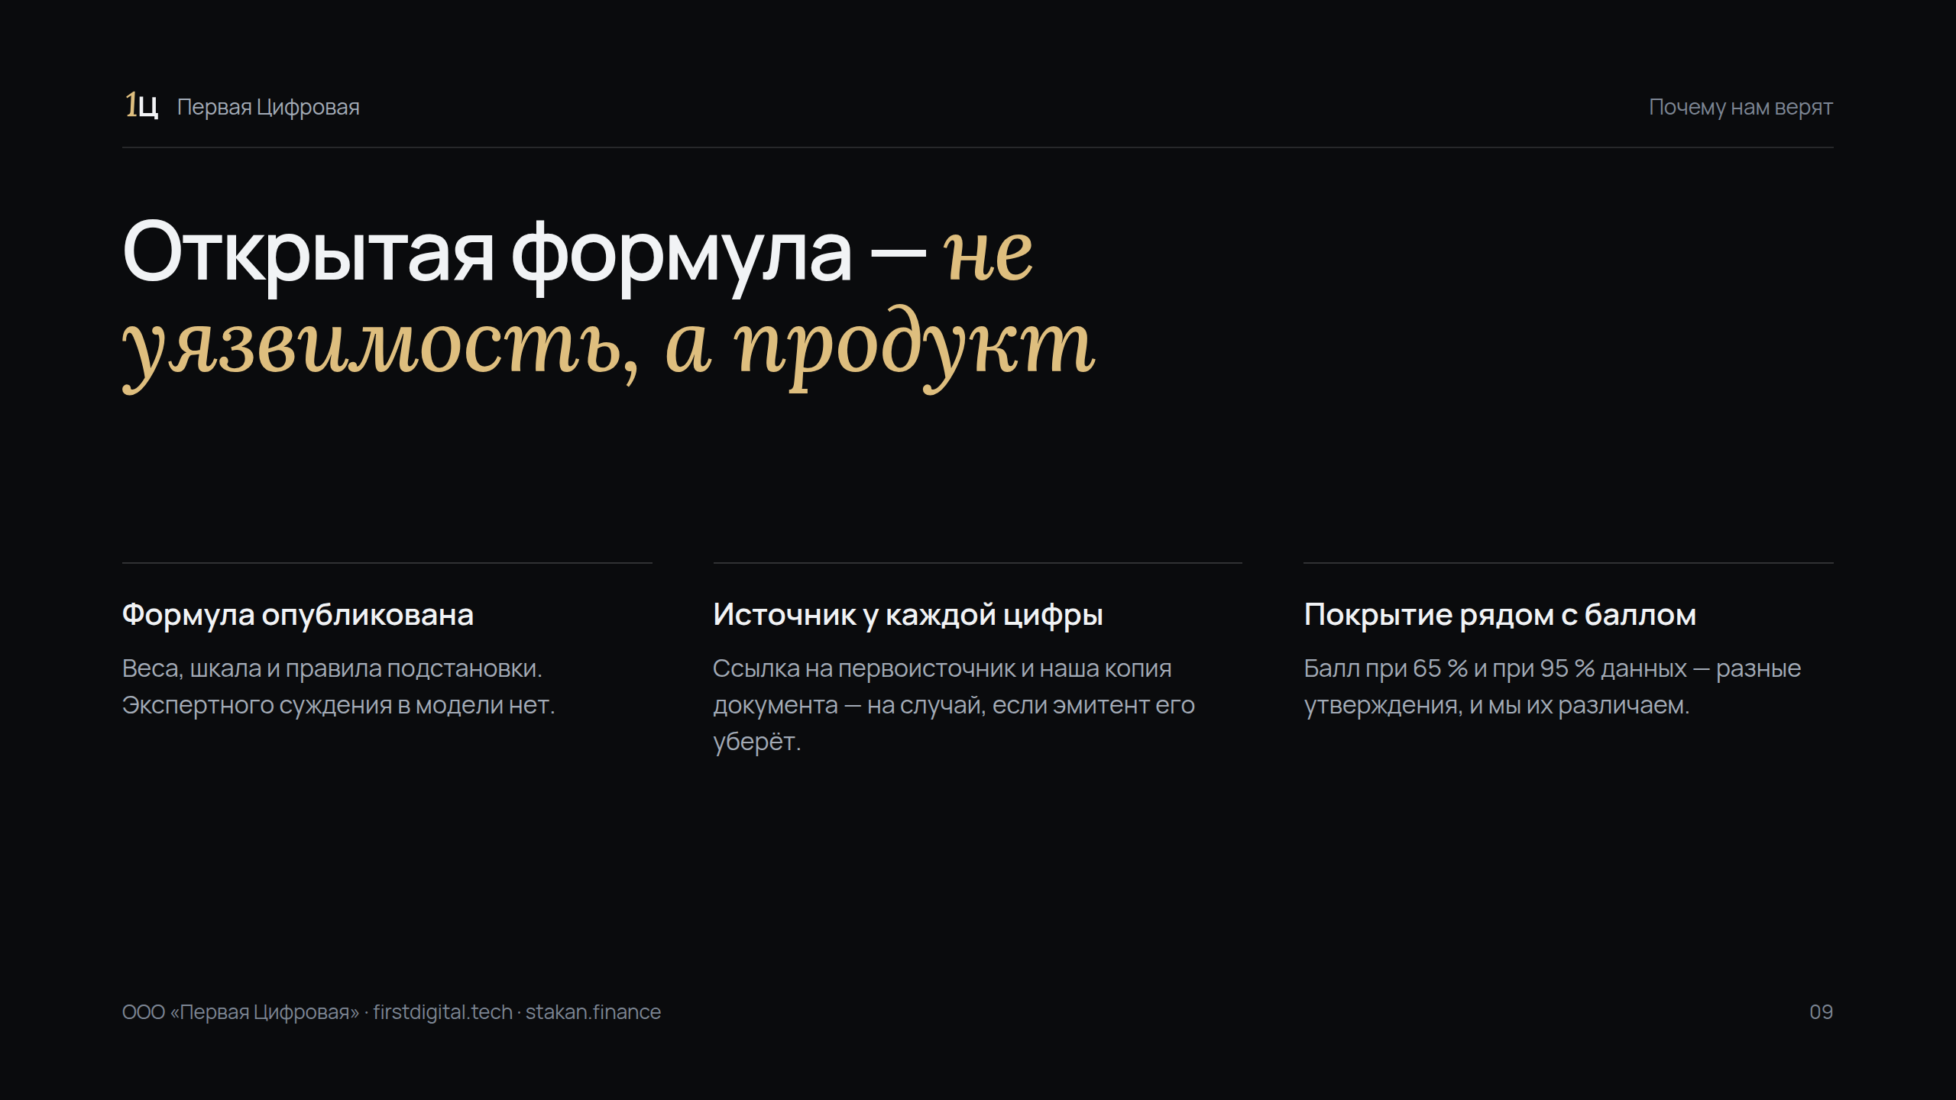
Notes:
Первая Цифровая Почему нам верят
Открытая формула — не уязвимость, а продукт
Формула опубликована
Веса, шкала и правила подстановки. Экспертного суждения в модели нет.
Источник у каждой цифры
Ссылка на первоисточник и наша копия документа — на случай, если эмитент его уберёт.
Покрытие рядом с баллом
Балл при 65 % и при 95 % данных — разные утверждения, и мы их различаем.

Slide 10
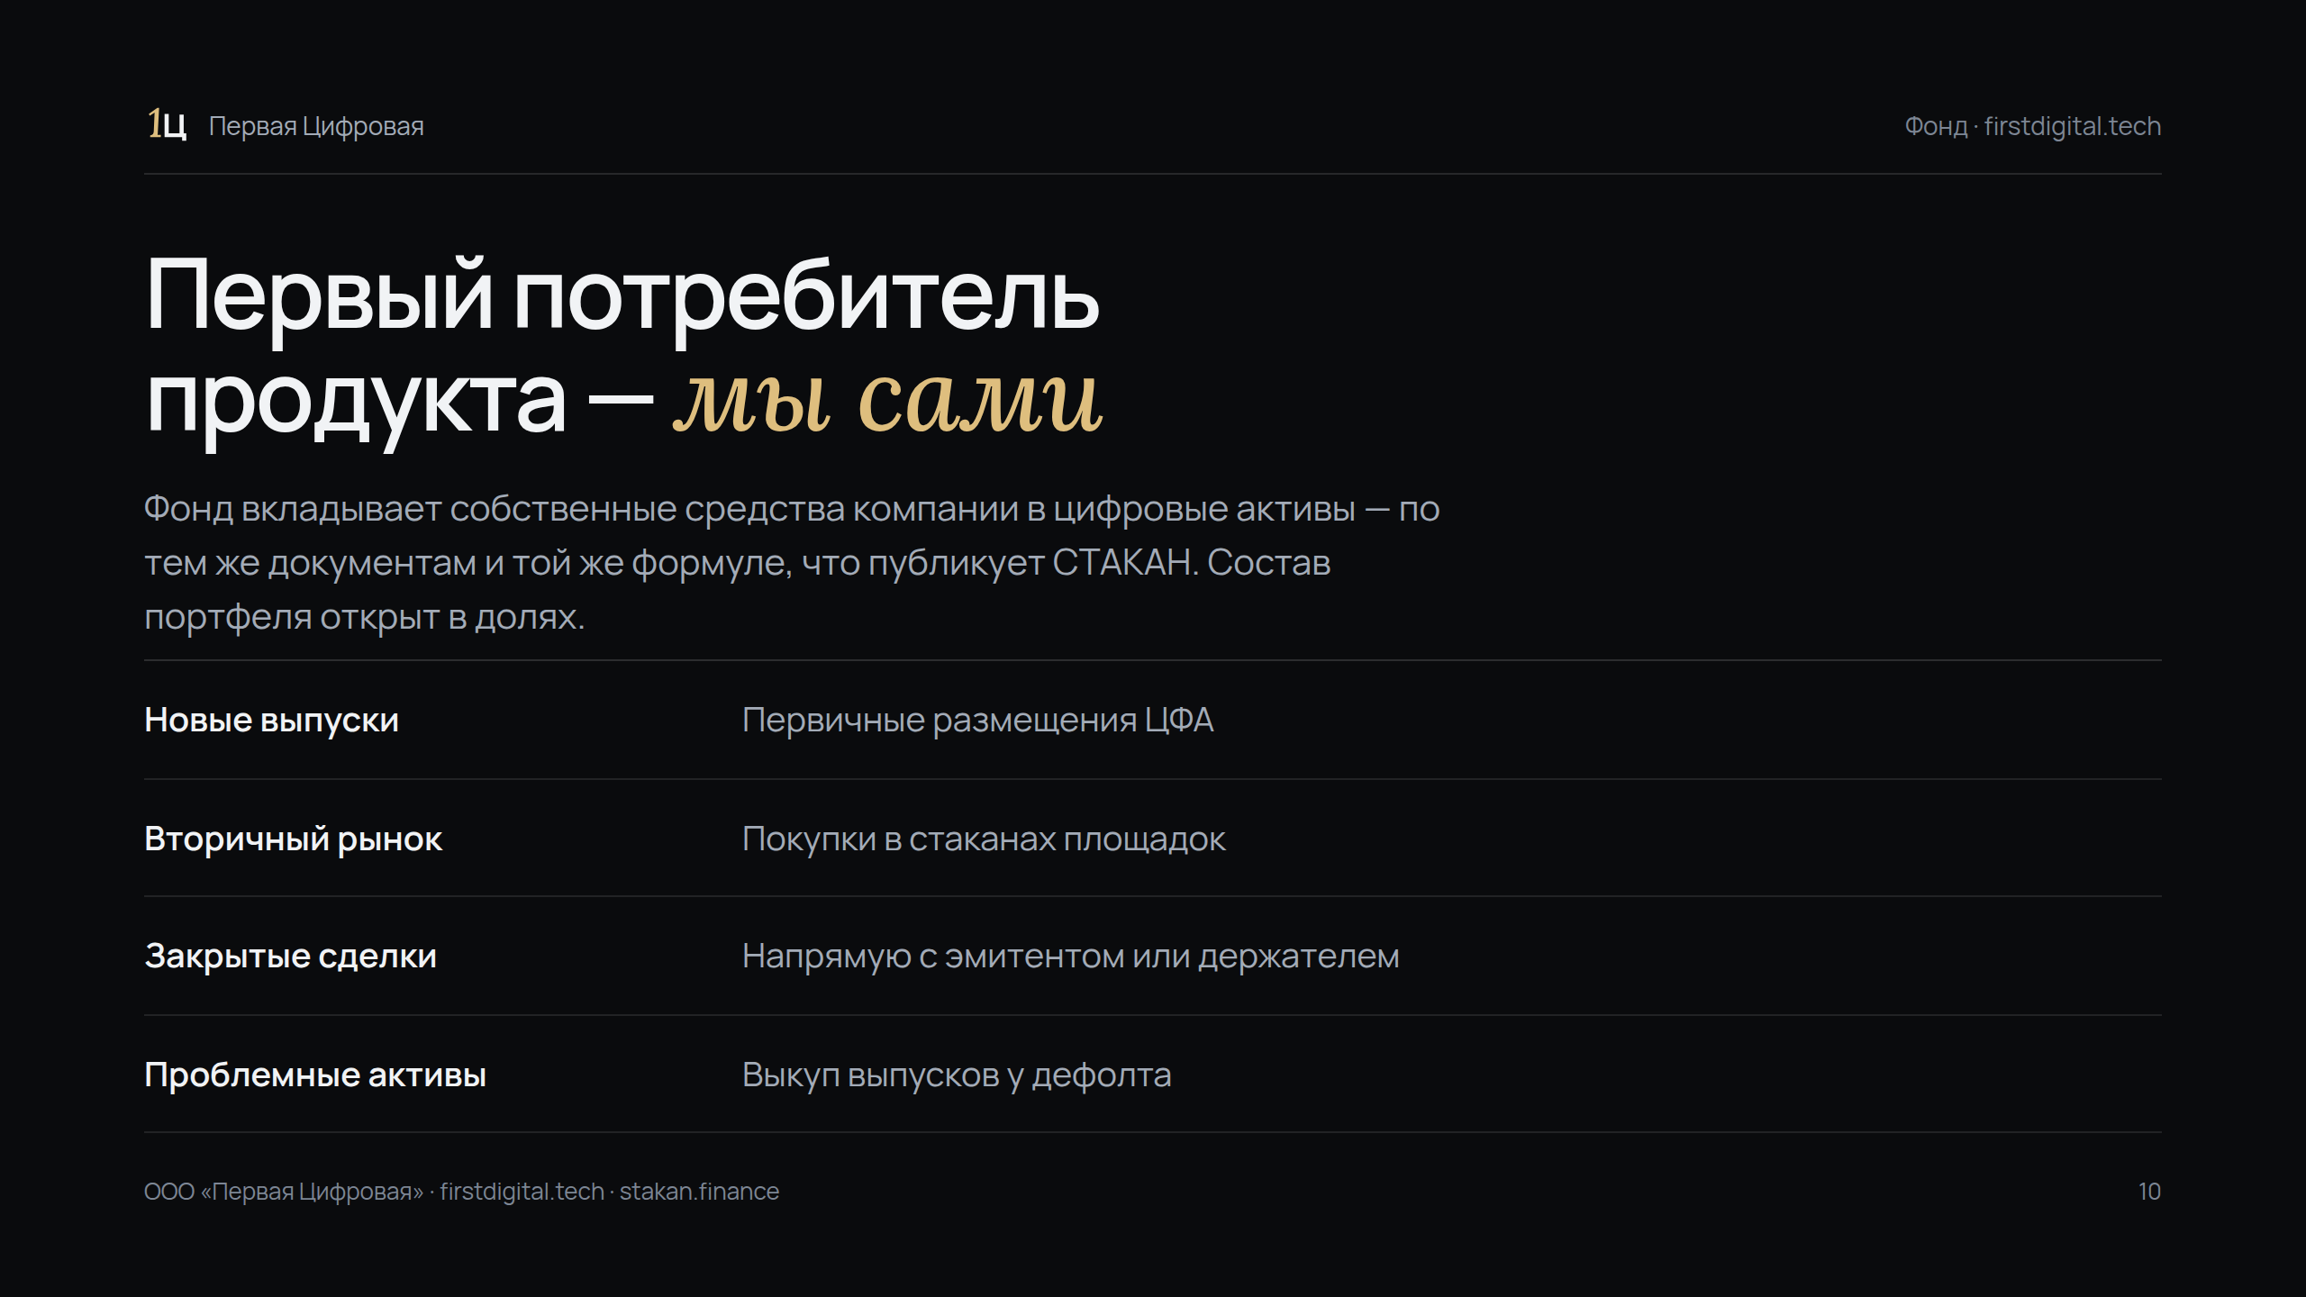
Notes:
Первая Цифровая Фонд · firstdigital.tech
Первый потребитель продукта — мы сами Фонд вкладывает собственные средства компании в цифровые активы — по тем же документам и той же формуле, что публикует СТАКАН. Состав портфеля открыт в долях.
Новые выпуски
Первичные размещения ЦФА
Вторичный рынок
Покупки в стаканах площадок
Закрытые сделки
Напрямую с эмитентом или держателем
Проблемные активы
Выкуп выпусков у дефолта

Slide 11
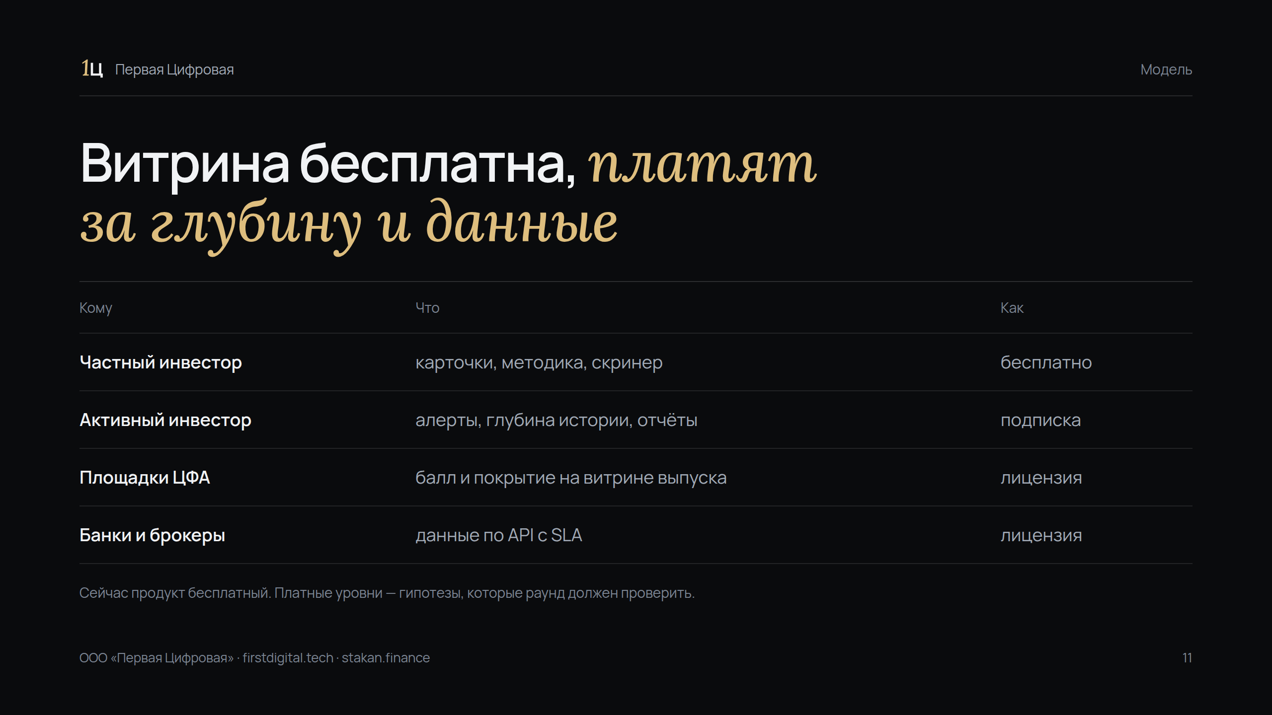
Notes:
Первая Цифровая Модель
Витрина бесплатна, платят за глубину и данные
Кому Что Как
Частный инвестор карточки, методика, скринер бесплатно
Активный инвестор алерты, глубина истории, отчёты подписка
Площадки ЦФА балл и покрытие на витрине выпуска лицензия
Банки и брокеры данные по API с SLA лицензия
Сейчас продукт бесплатный. Платные уровни — гипотезы, которые раунд должен проверить.

Slide 12
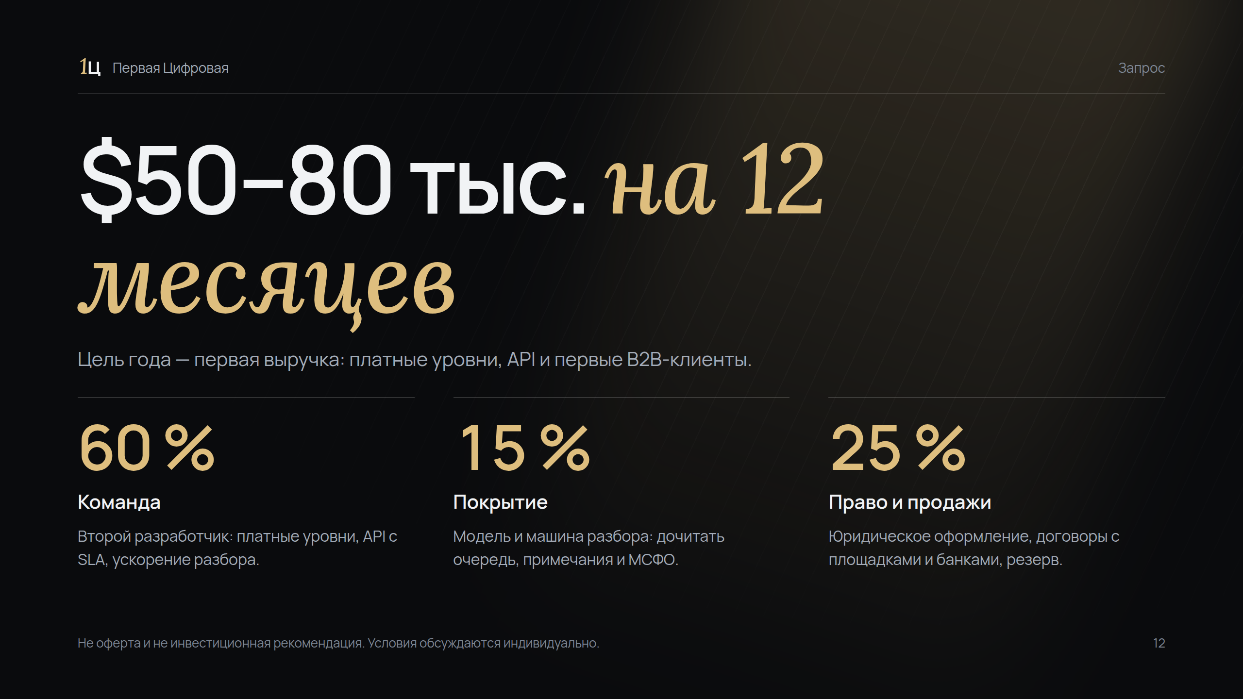
Notes:
Первая Цифровая Запрос
$50–80 тыс. на 12 месяцев
Цель года — первая выручка: платные уровни, API и первые B2B-клиенты.
60 %
Команда
Второй разработчик: платные уровни, API с SLA, ускорение разбора.
15 %
Покрытие
Модель и машина разбора: дочитать очередь, примечания и МСФО.
25 %
Право и продажи
Юридическое оформление, договоры с площадками и банками, резерв.
Не оферта и не инвестиционная рекомендация. Условия обсуждаются индивидуально. 12

